Slide 1
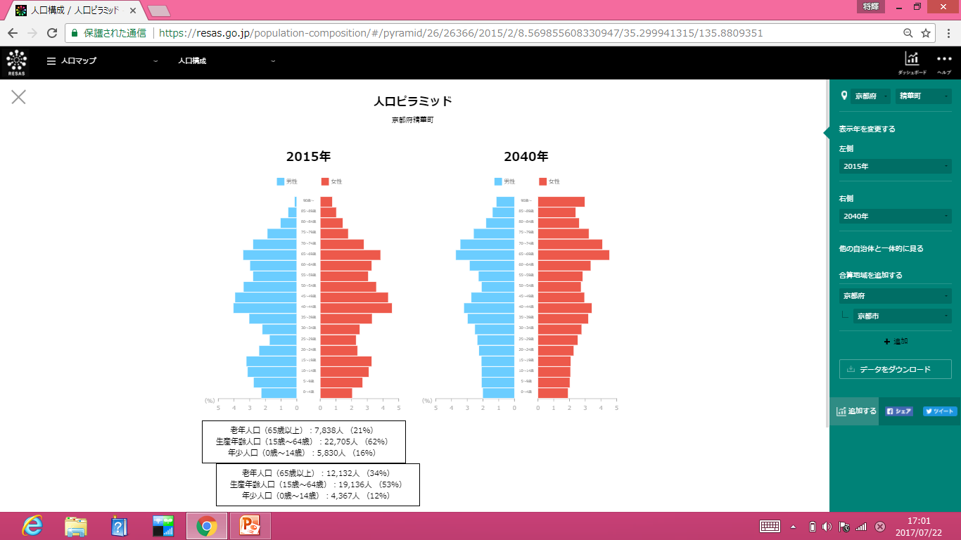
■0歳から20歳までは約２０％の人口
転入、転出ともに近隣地域からが多い
京都府全体としては、就職のタイミングで
京都府外へ転出する若者が多い
しかし、精華町単体で見ると、日本全体の創業率よりも大幅に高いことがわかる
全国平均よりも高い年少人口がいる中で、
学研都市として、創業率の高い街として、
子供たちにもっと訴求することができれば、
Uターン就職や、地元での企業等も活発になるのではないか？？

Slide 2
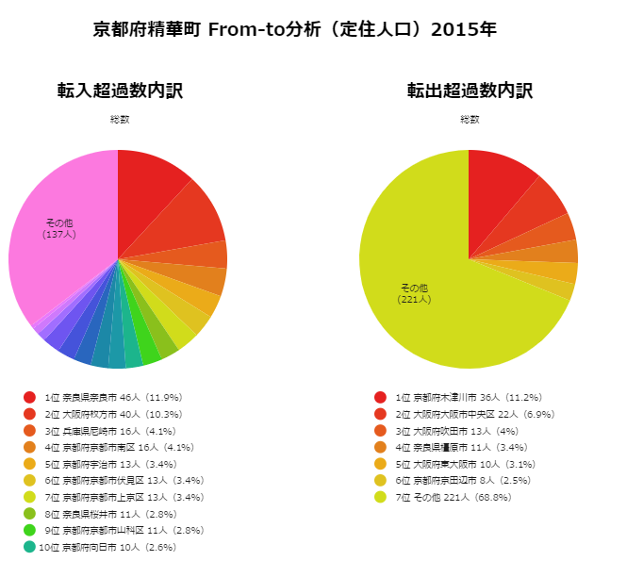

Slide 3
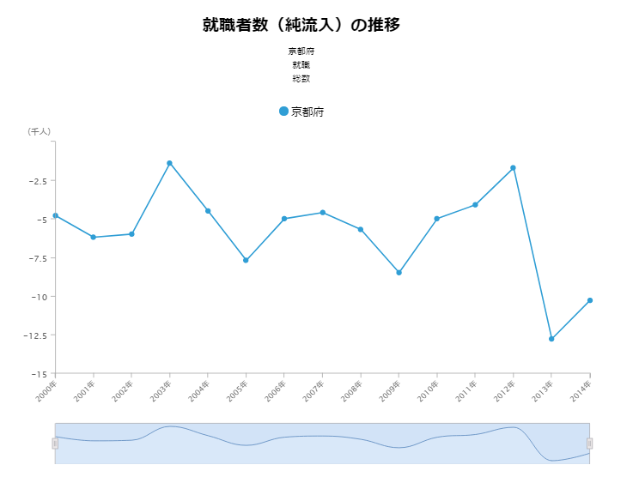

Slide 4
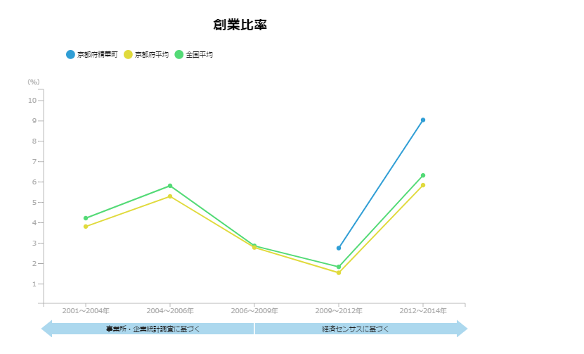

Slide 5
■0歳から20歳までは約２０％の人口
転入、転出ともに近隣地域からが多い（ということは、現在の暮らしに不満は少ない？？）
京都府全体としては、就職のタイミングで
京都府外へ転出する若者が多い
しかい、精華町単体で見ると、日本全体の創業率よりも大幅に高いことがわかる
全国平均よりも高い年少人口がいる中で、
学研都市として、創業率の高い街として、
子供たちにもっと訴求することができれば、
Uターン就職や、地元での企業等も活発になるのではないか？？

Slide 6
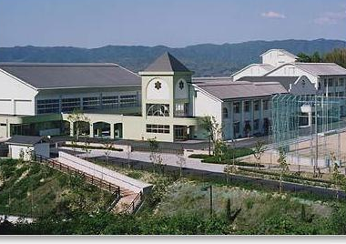
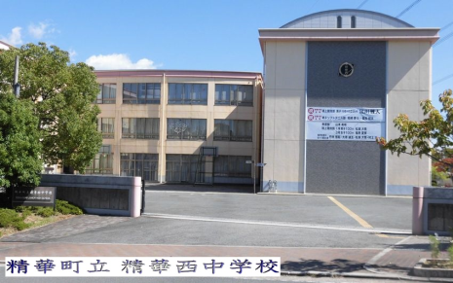
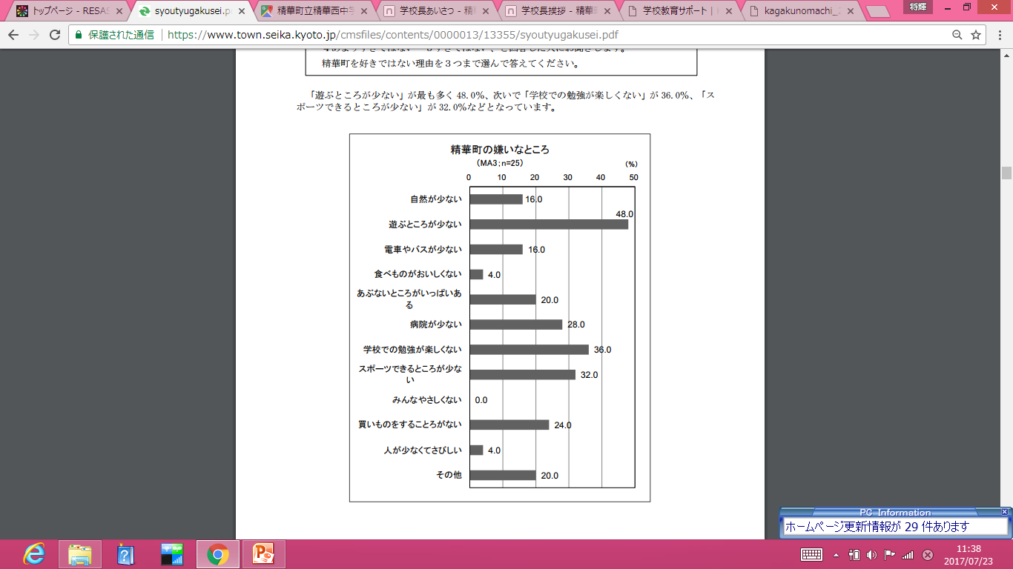
・Dr,けいはんなが小学生高学年に必要な理由
第一ターゲット： 精華台小学校 精華西中学校
教育目標を「自ら磨き・伸ばし・拓く児童の育成」
教育目標を達成するためには、学校の中だけでの教育活動では十分とは言えません。全ての教育の出発点である家庭教育との連携・協力、地域の教育力を生かした教育活動も大切にしていきたい。 精華町立精華台小学校 波尻 寛之
小学生は精華町についてどう思っているのか？？
精華町についての嫌いなところをアンケートを実施。
1位に「遊ぶところが少ない」が４８％
2位に「学校での勉強が楽しくない」が３６％
3位に「スポーツができるところが少ない」が３２％
遊び場を公園だけでなくて、研究所を遊び場にできないか？？
学校を飛び出して行う校外授業をもっと活発にできないか？？

Slide 7
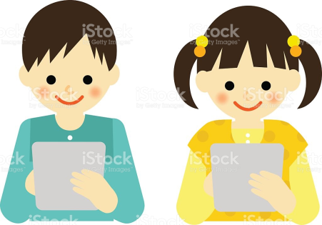
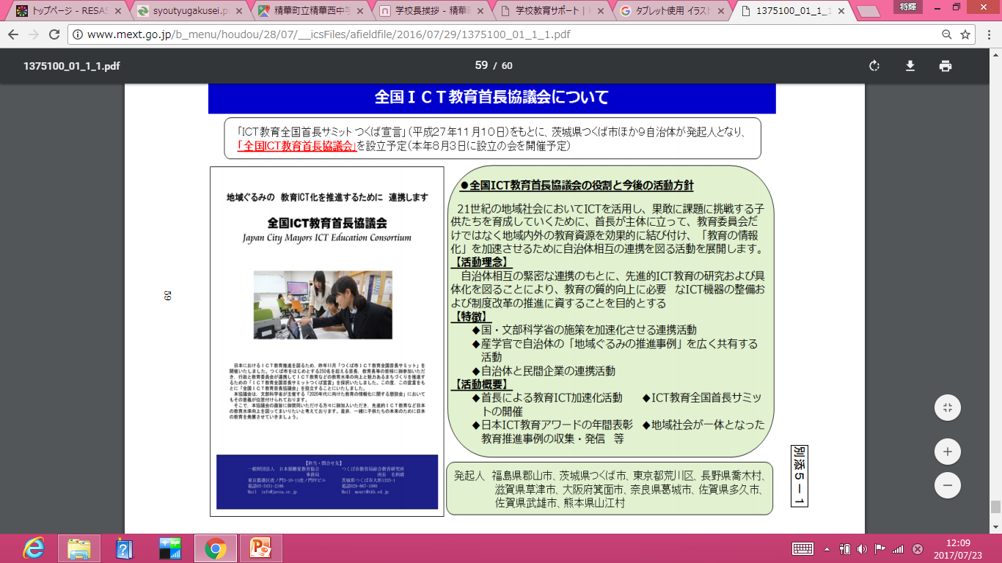
さらに、教育現場では情報通信機器の配備が国を挙げて促進されている
※2020 年代に向けた教育の情報化は，情報セキュリティの確保を大前提として，授業・学 習面と校務面の両面でＩＣＴを積極的に活用し，教育委員会・学校の取組を効果的に支援 することを主な目的とする
（文部科学省）
２０２０年代には「一人一台」タブレットを配布される世の中に。
Dr.けいはんなAppはICT端末の中に格納できれば、
確実に生徒の手元に届けることができる。

Slide 8




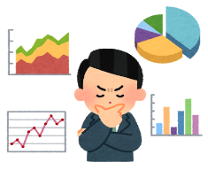
・校外学習については、すでに精華町のほうで行っている
さらに、「学校教育サポート」として、研究者が教壇で実際に生徒に教える
出前授業や、新規採用の理科職員へのサポート研修も行っている。
・Dr,けいはんなを使えば・・・・？？
利点
直感的に研究所についてを
生徒が理解できる。
（どこが、なにを、どうやって）
子供たちが、Appを通して、
研究所について質問をしたり、
いいね！をすることができる
先生は、生徒たちが何に興味をもっていて、どんなことが知りたいのかをAppを通して
把握できる。
Appでのデータを活用し、生徒たちへ効率的な
アプローチができる
生徒たちの、研究所について、精華町についての知識レベルを上げるだけでなく、
Appでとれたデータを利用すれば・・・
学校教育サポートがもっと円滑に効率的に、効果的に実施できる！！！
（科学フェスティバルへの参画企業の増加、出前授業のカリキュラム作成の容易化、
理科職員サポートカリキュラムの作成の容易化など）

